Slide 1
EKSTRAKSI FITUR DINAMIS PADA GERAKAN TANGAN MENGGUNAKAN KINECT 2.0 UNTUK MENGENALI BAHASA ISYARAT INDONESIA
Yahya Eka Nugyasa
5113100134

Slide 2
Bahasa Isyarat?
Media komunikasi
Mengacu pada Sistem Isyarat Bahasa Indonesia (SIBI)
Terdiri dari dua kategori: statis dan dinamis

Slide 3
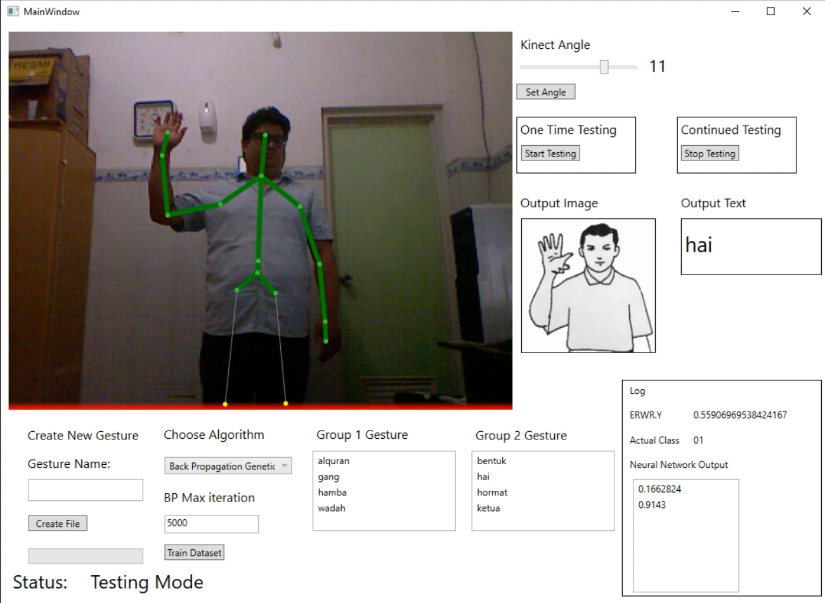
Bahasa Isyarat Statis
Yohanes Aditya Sutanto
5113100135

Slide 4
Rumusan Masalah
Bagaimana mengekstraksi fitur dinamis pada gerakan tangan dalam mendeteksi bahasa isyarat?
Bagaimana menggunakan hasil klasifikasi gerakan tangan untuk mendeteksi bahasa isyarat?

Slide 5
Tujuan
Mengekstraksi fitur dinamis pada gerakan tangan menggunakan Kinect 2.0 untuk mengenali bahasa isyarat Indonesia

Slide 6
Manfaat
Jembatan komunikasi antara orang berkebutuhan khusus (tuna rungu dan tuna wicara) dengan orang normal

Slide 7
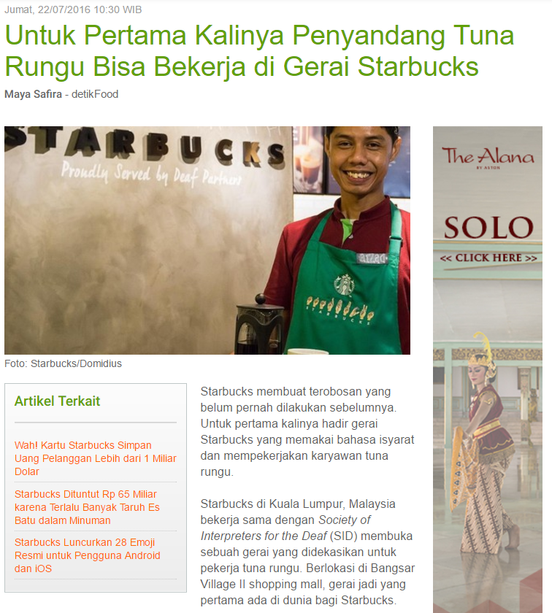
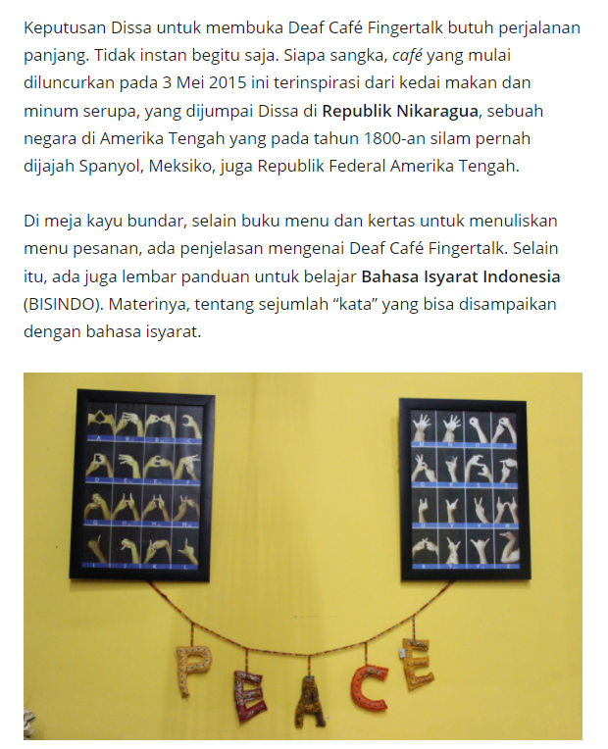

Slide 8
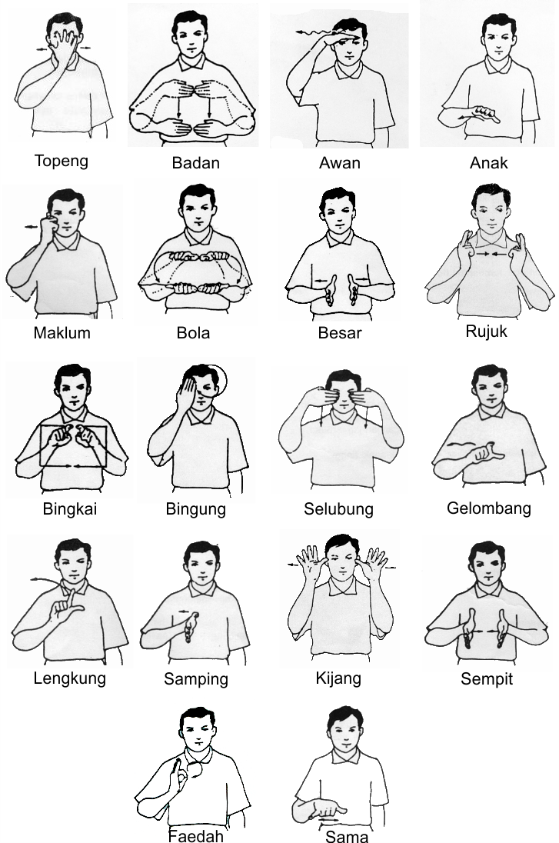
Gerakan Bahasa Isyarat Dinamis

Slide 9
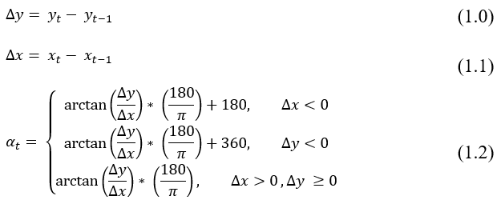

Ekstraksi Fitur Dinamis
Bagian tubuh → Bidang X0Y
Orientasi sudut mutlak $α_{t}∈(0, 360°)$

Slide 10
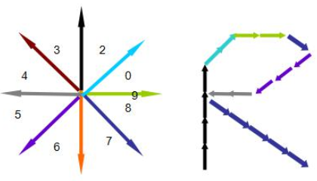
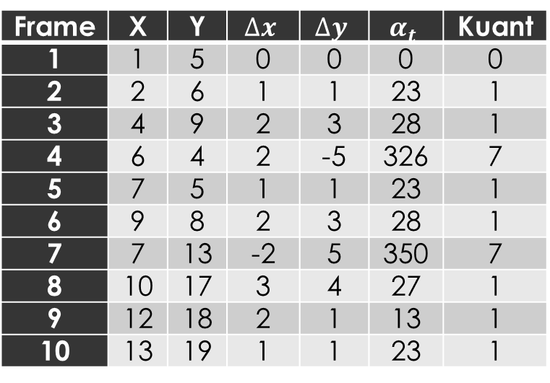
Ekstraksi Fitur Dinamis
Data Kuantisasi
Frame | X | Y | $$∆x$$ | $$∆y$$ | $$α_{t}$$ | Kuant
1 | 1 | 5 | 0 | 0 | 0 | 0
2 | 2 | 6 | 1 | 1 | 23 | 1
3 | 4 | 9 | 2 | 3 | 28 | 1
4 | 6 | 4 | 2 | -5 | 326 | 7
5 | 7 | 5 | 1 | 1 | 23 | 1
6 | 9 | 8 | 2 | 3 | 28 | 1
7 | 7 | 13 | -2 | 5 | 350 | 7
8 | 10 | 17 | 3 | 4 | 27 | 1
9 | 12 | 18 | 2 | 1 | 13 | 1
10 | 13 | 19 | 1 | 1 | 23 | 1

Slide 11
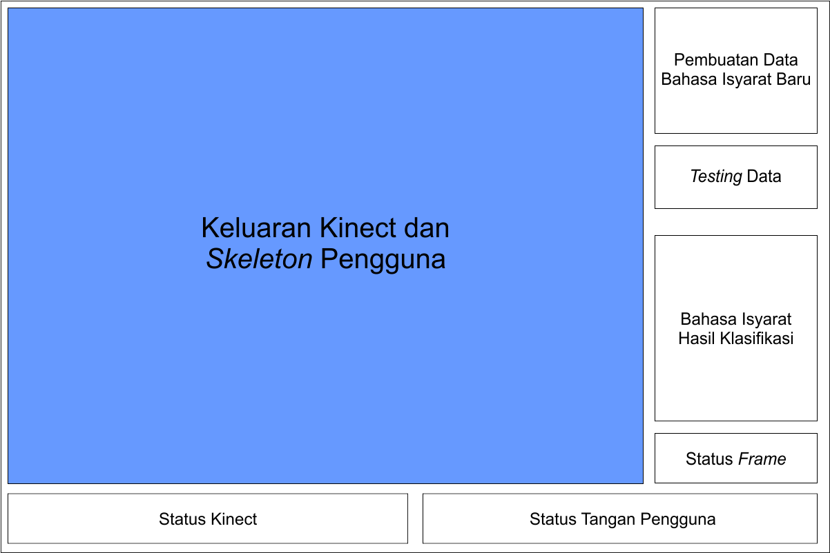
Implementasi: Antarmuka

Slide 12
Implementasi: Ekstraksi Fitur Dinamis

Slide 13
Implementasi: Ekstraksi Fitur Dinamis
Skeleton joints yang diidentifikasi

